Slide 1
2.2 半导体二极管

Slide 2
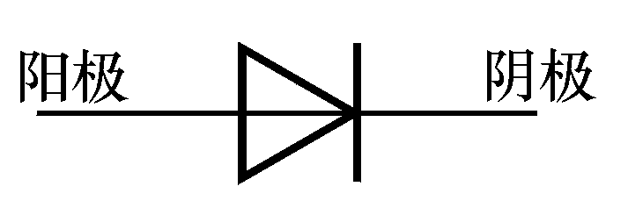
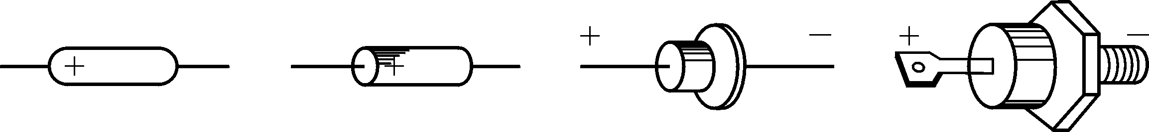
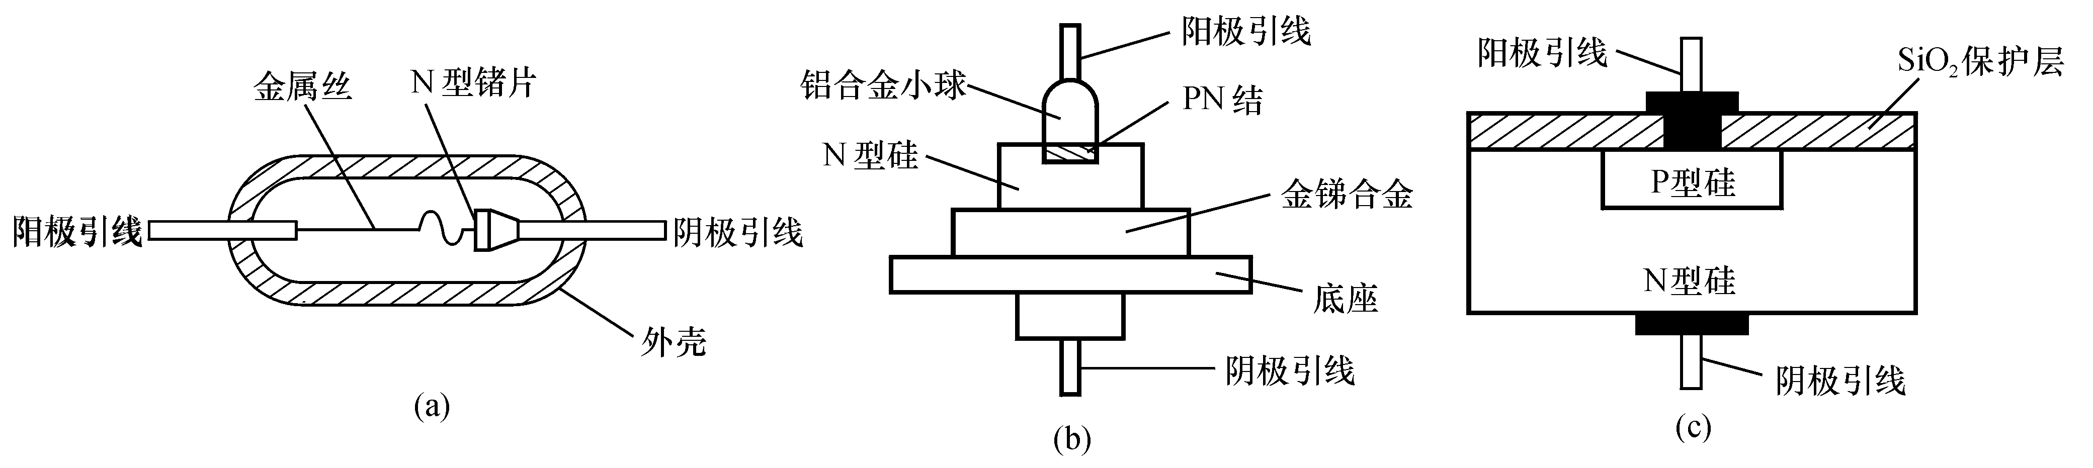
一、二极管的组成
将PN结封装，引出两个电极，就构成了二极管。
点接触型：
结面积小，结电容小
故结允许的电流小
最高工作频率高
面接触型：
结面积大，结电容大
故结允许的电流大
最高工作频率低
平面型：
结面积可小、可大
小的工作频率高
大的结允许的电流大

Slide 3
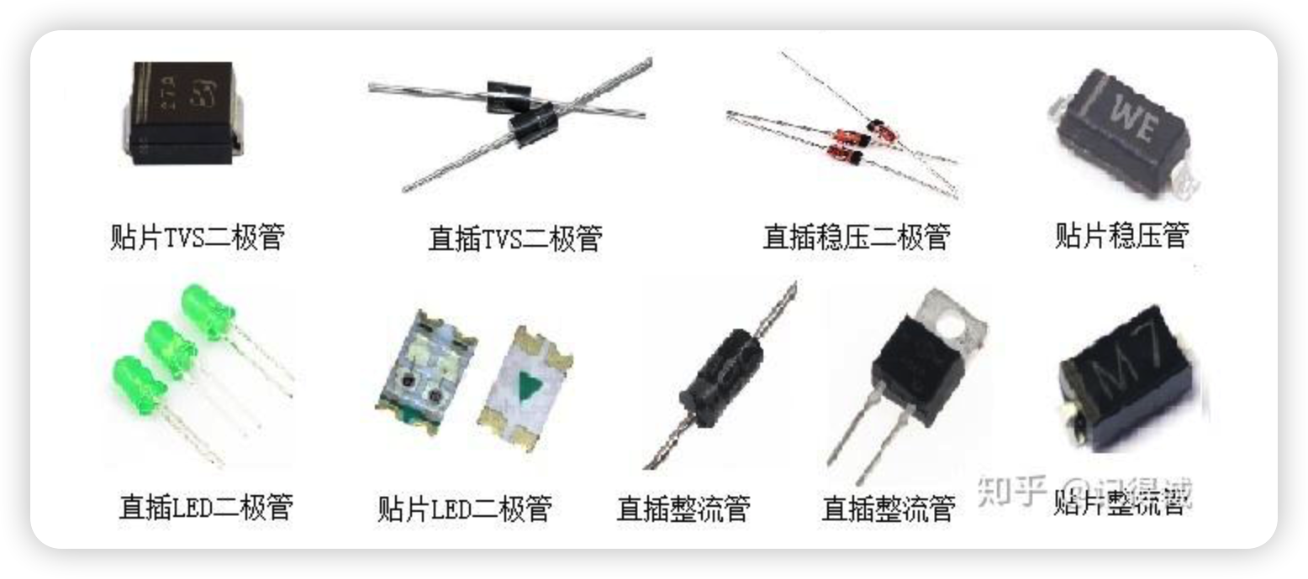
半导体二极管图片

Slide 4
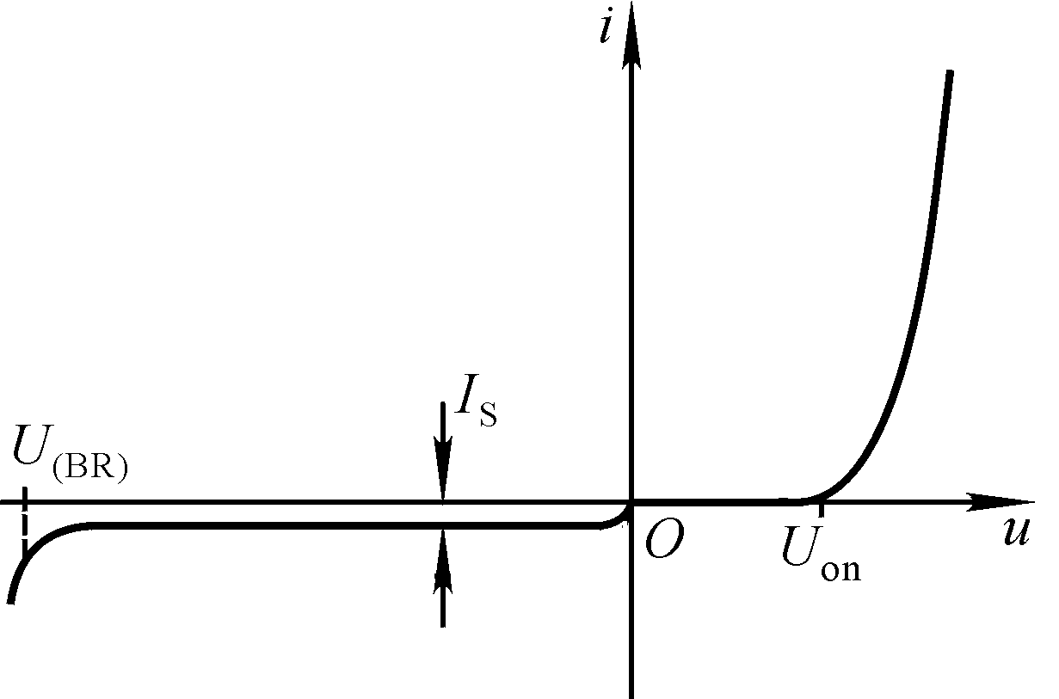

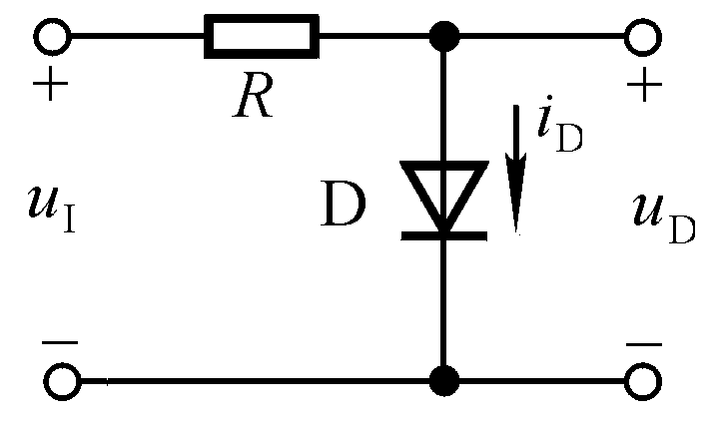
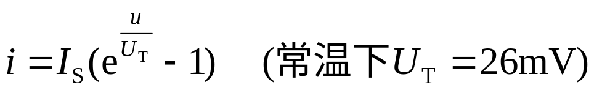
二、二极管的伏安特性及电流方程
二极管的电流与其端电压的关系称为伏安特性
击穿电压
反向饱和电流
开启电压
温度的
电压当量
材料 | 开启电压 | 导通电压 | 反向饱和电流
硅Si | 0.5V | 0.5~0.8V | 1µA以下
锗Ge | 0.1V | 0.1~0.3V | 几十µA

Slide 5
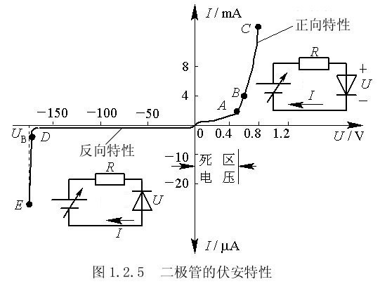
在二极管的两端加上电压Ｕ，然后测出流过的电流Ｉ，电流与电压之间的关系曲线Ｉ＝ｆ(Ｕ)即是二极管的伏安特性。如图1.2.5所示.
特性曲线分为两部分：加正向电压时的特性叫正向特性（图中右半部分）；加反向电压时的特性叫反向特性（图中左半部分）。

Slide 6
1）正向特性区
0A段：称为“死区”。
AC段：称为正向导通区。
2）反向特性区
0Ｄ段：称为反向截止区。这时二极管呈现很高的电阻，在电路中相当于一个断开的开关，呈截止状态。
DE段：称为反向击穿区。当反向电压增加到一定值时，反向电流急剧加大，这种现象称为反向击穿。发生击穿时所加的电压称为反向击穿电压,记做Ｕ_{B}。这时电压的微小变化会引起电流很大的变

Slide 7
化，表现出很好的恒压特性。（稳压二极管正是利用这一特性工作在击穿区。）若对反向击穿后的电流不加以限制，ＰＮ结也会因过热而烧坏，这种情况称为热击穿。因此我们只要注意控制反向电流的数值，不使其过大引起管子过热而烧坏,则当反向电压降低时，二极管的性能可以恢复正常。
注意:二极管击穿后，不再具有单向导电性。
电击穿：可逆
热击穿：不可逆

Slide 8
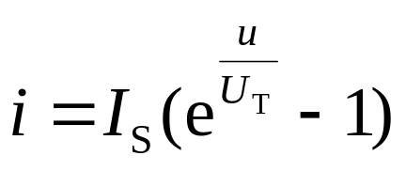
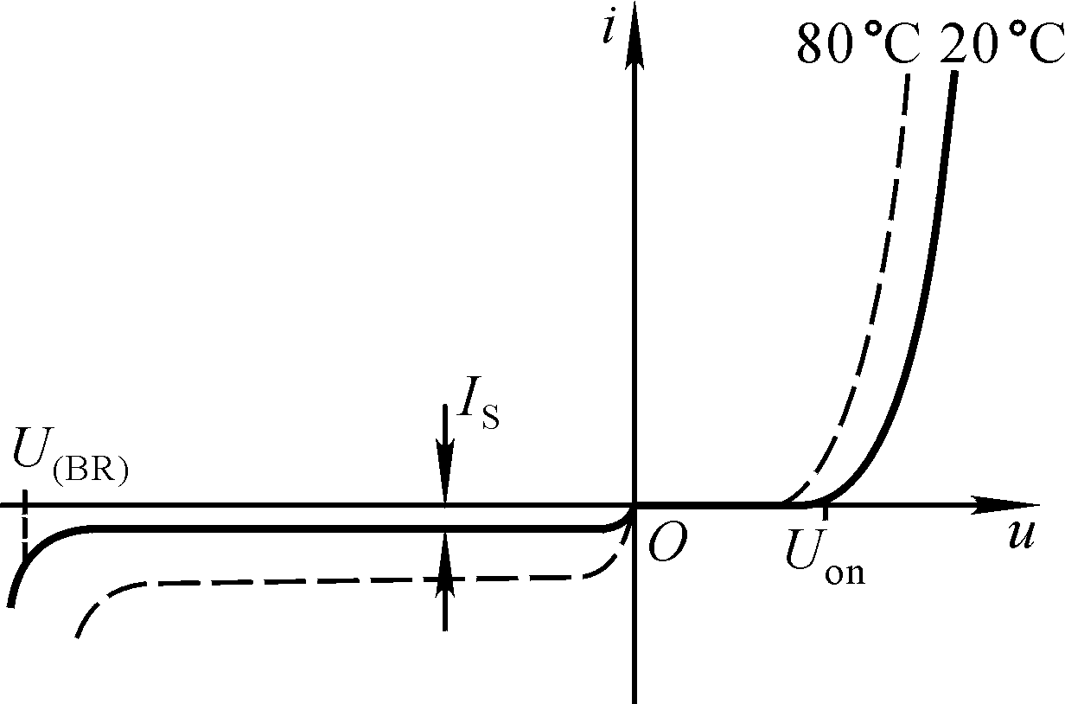
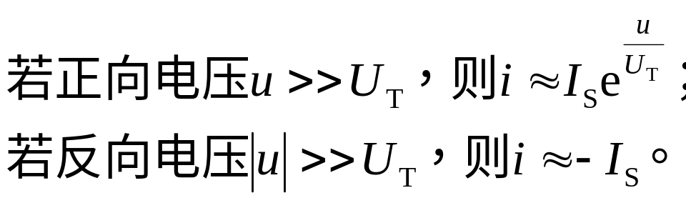
从二极管的伏安特性可以反映出：
1. 单向导电性
正向特性为指数曲线
反向特性为横轴的平行线
2. 伏安特性受温度影响
T（℃）↑→在电流不变情况下管压降u↓
→反向饱和电流I_{S}↑，U_{(BR)} ↓
T（℃）↑→正向特性左移，反向特性下移

Slide 9
2. 二极管电路分析举例
导通截止
定性分析：判断二极管的工作状态
若二极管是理想的，正向导通时正向管压降为零，
反向截止时二极管相当于断开。
硅0.6~0.7V，一般取0.7V
锗0.2~0.3V, 一般取0.3V
否则，正向管压降
分析方法：将二极管断开，分析二极管两端电位的高低或所加电压U_{D}的正负。
若 V_{阳} >V_{阴}或 U_{D}为正，二极管导通（正向偏置）
若 V_{阳} <V_{阴}或 U_{D}为负，二极管截止（反向偏置）

Slide 10
例1：
电路如图，求：U_{AB}
D
A
取B 点作为参考点，断开二极管，分析二极管阳极和阴极的电位。
+
3kΩ
6V
U_{AB}
12V
–
B
V_{阳} =－6 V，V_{阴} =－12 V，V_{阳} >V_{阴 ，}二极管导通，若忽略管压降，二极管可看作短路，U_{AB} =－ 6V。
实际上， U_{AB}低于－6V一个管压降，为－6.3Ｖ或－6.7V

Slide 11
例2: 电路如图，求：U_{AB}
取 B 点作参考点，V_{1 阳} =－6 V，V_{2 阳} =0 V ，V_{1 阴} = V_{2 阴} ，由于V_{2 阳}电压高，因此VD₂导通。
VD₂
若忽略二极管正向压降，二极管VD₂可看作短路，U_{AB} = 0 V ，VD₁截止。
VD_{１}
A
+
3kΩ
6V
U_{AB}
12V
–
B

Slide 12
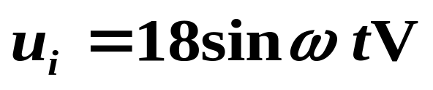

例3
R
二极管的用途：
整流、检波、限幅、箝位、开关、 元器件保护、温度补偿等。
+
已知：
二极管是理想的，试画出 u_{o} 波形。
+
D
u_{i}
u_{o}
8V
–
–
u₂
参考点
18V
8V
u_{i} > 8V 二极管导通，可看作短路 u_{o} = 8V
u_{i} < 8V 二极管截止，可看作开路 u_{o} = u_{i}

Slide 13
☆☆☆ 从二极管的主要参数中可得出二极管单向导电性失败的场合及原因 ☆☆☆
1、正向偏压太低。（不足以克服死区电压）
2、正向电流太大。（会使PN结温度过高烧毁）
3、反向偏压太高。（造成反向击穿）
4、工作频率太高。（使结电容容抗下降而反向不截止）

Slide 14
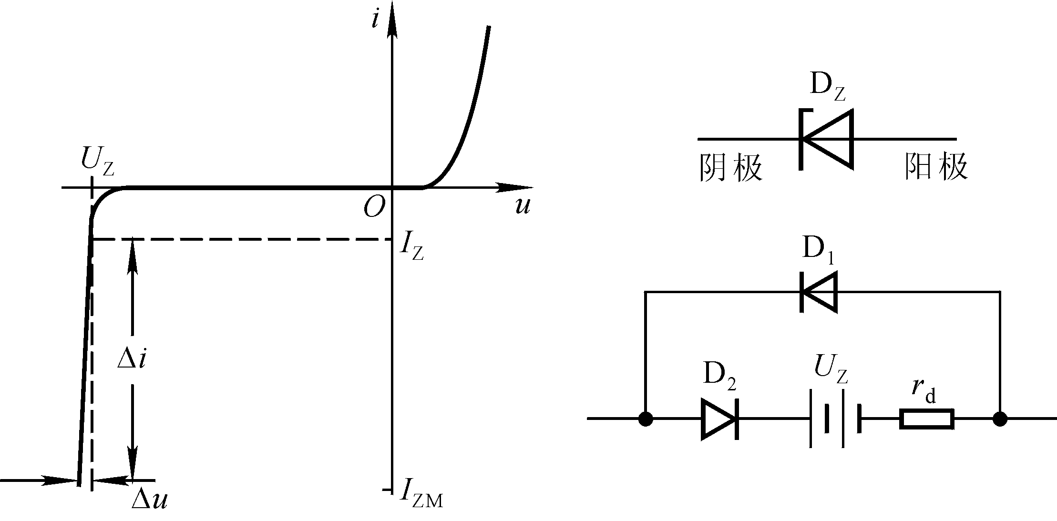
三、稳压二极管
1. 伏安特性
由一个PN结组成，反向击穿后在一定的电流范围内端电压基本不变，为稳定电压。
进入稳压区的最小电流
2. 主要参数
不至于损坏的最大电流
稳定电压U_{Z}、稳定电流I_{Z}
最大功耗P_{ZM}＝ I_{ZM} U_{Z}
动态电阻r_{z}＝ΔU_{Z} /ΔI_{Z}

Slide 15


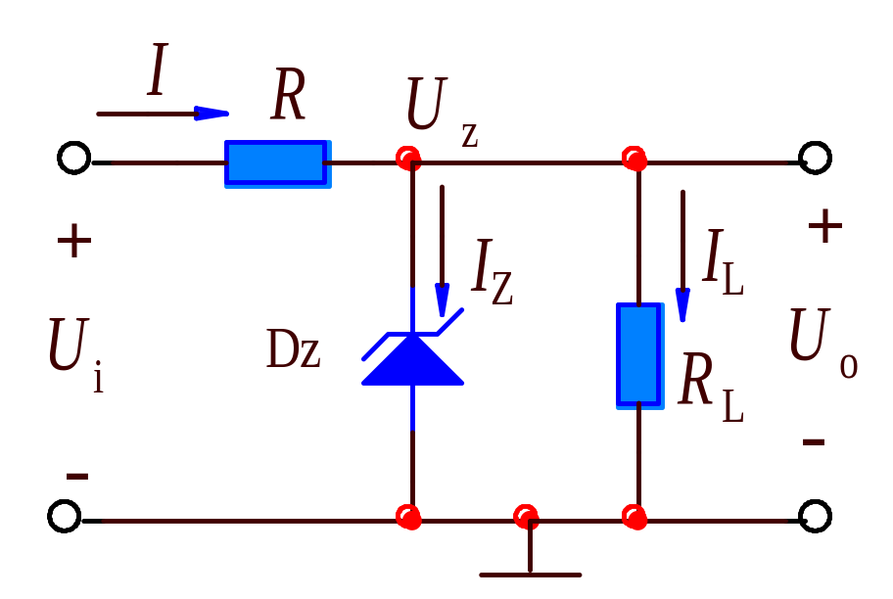

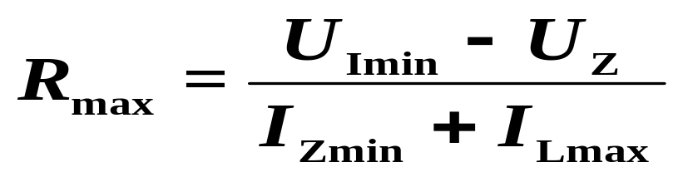
稳压管电路分析：
1. 限流电阻的计算
(1) 当输入电压最小，负载电流最大时，流过稳压二极管的电流最小。此时I_{Z}不应小于I_{Zmin}，由此可计算出限流电阻的最大值。即
必须限制稳压管电流,以免烧坏管子
负载与稳压管并联
稳压管工作在反向击穿区

Slide 16
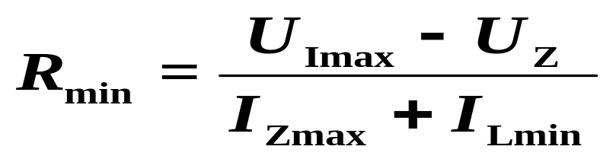
(2) 当输入电压最大，负载电流最小时，流过稳压二极管的电流最大。此时I_{Z}不应超过I_{Zmax}，由此可计算出限流电阻的最小值。即
所以：Ｒ_{min}＜R＜R_{max}

Slide 17
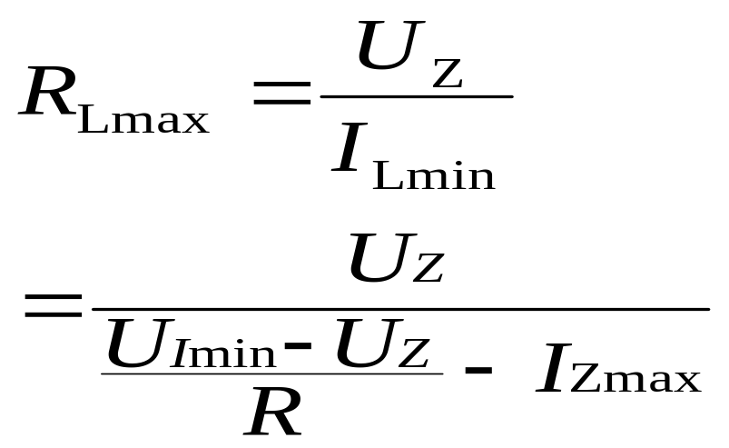
2. 负载电阻的计算
(1) 当输入电压最小时，只有负载电阻足够大(分流足够小)才能保证I_{Z}不小于I_{Zmin}，由此可计算出负载电阻的最大值。即

Slide 18
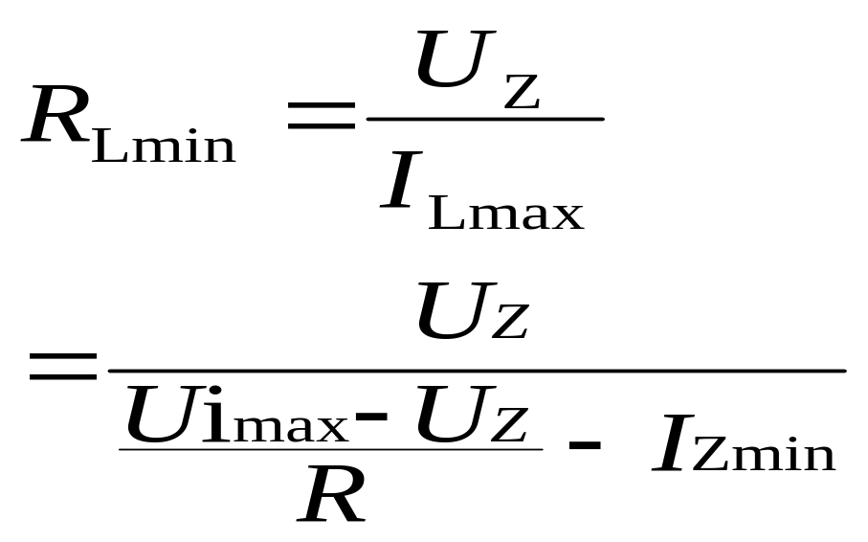
(2) 当输入电压最大时，只有负载电阻足够小(分流足够大)才能保证I_{Z}不大于I_{Zmax}，由此可计算出负载电阻的最小值。即
所以：Ｒ_{Lmin}＜R_{Ｌ}＜R_{Lmax}

Slide 19
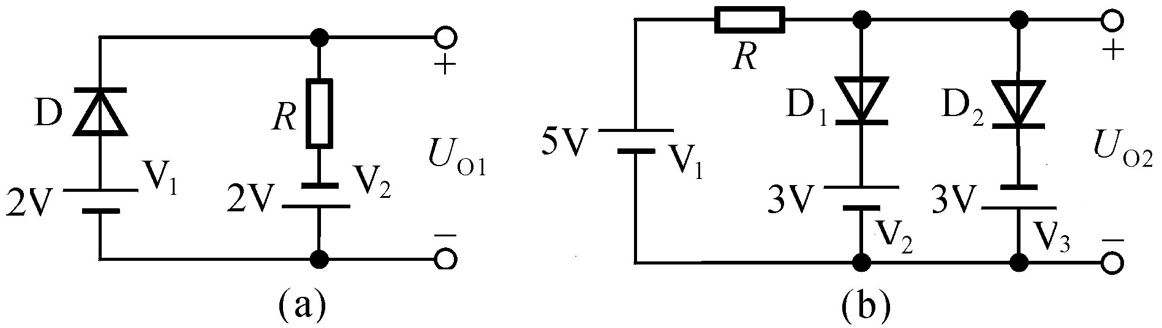
讨论一
判断电路中二极管的工作状态，求解输出电压。
判断二极管工作状态的方法？

Slide 20
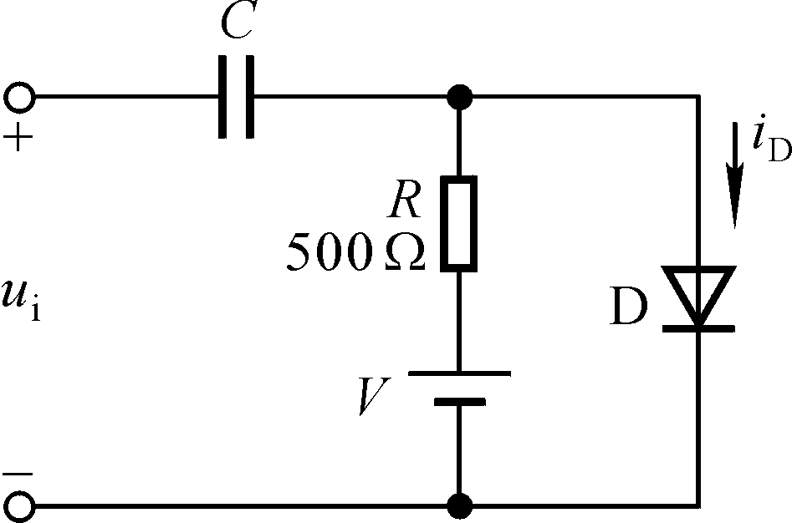
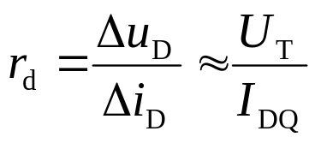
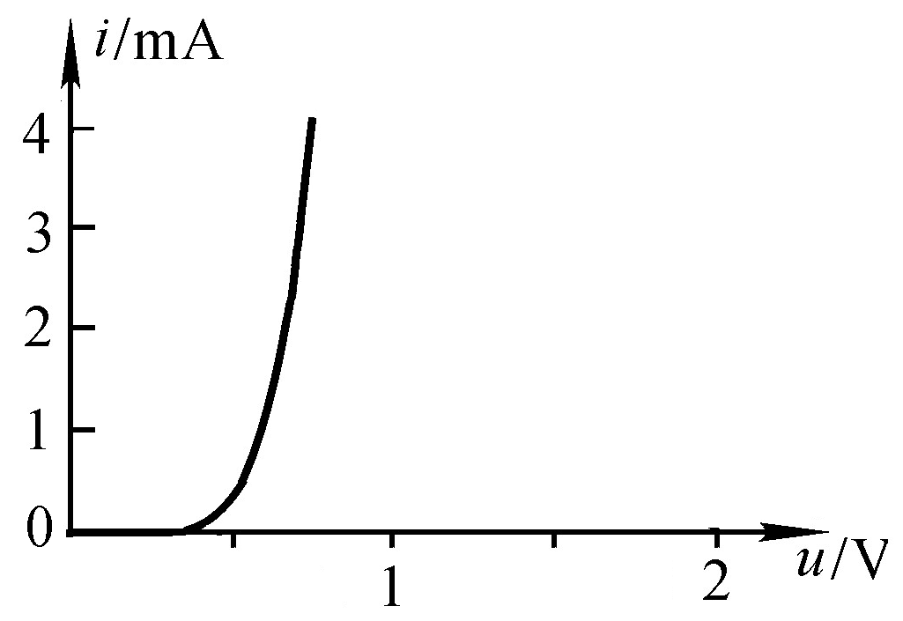
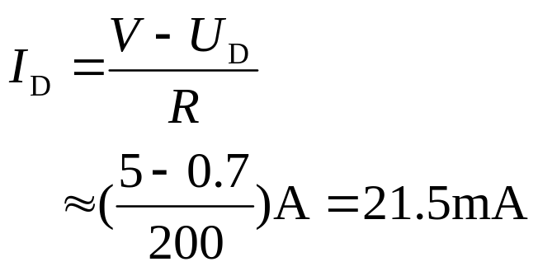
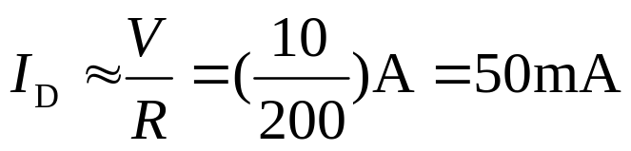
讨论二
1. V＝2V、5V、10V时二极管中的直流电流各为多少？
2. 若输入电压的有效值为5mV，则上述各种情况下二极管中的交流电流各为多少？
I_{D}
V＝5V时，
Q
u_{D}=V-iR
V 较小时应实测伏安特性，用图解法求I_{D}。
V=10V时，

Slide 21
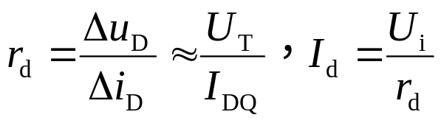
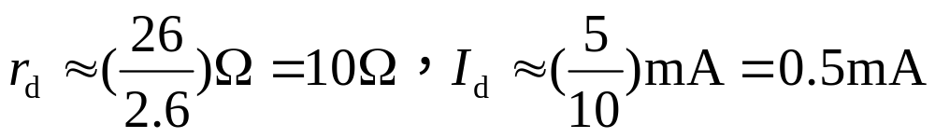
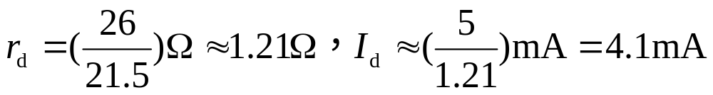
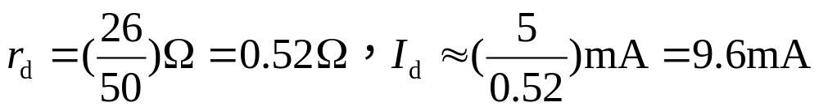
讨论二
V＝2V，I_{D}≈2.6mA
V＝5V，I_{D}≈ 21.5mA
V＝10V，I_{D}≈ 50mA
在伏安特性上，Q点越高，二极管的动态电阻越小！

Slide 22
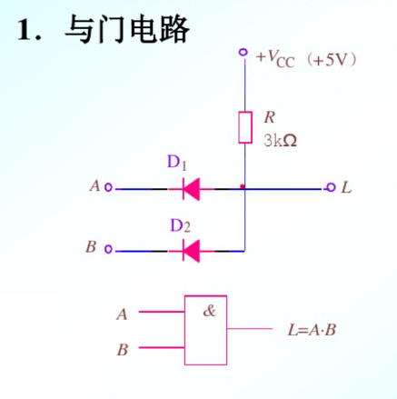
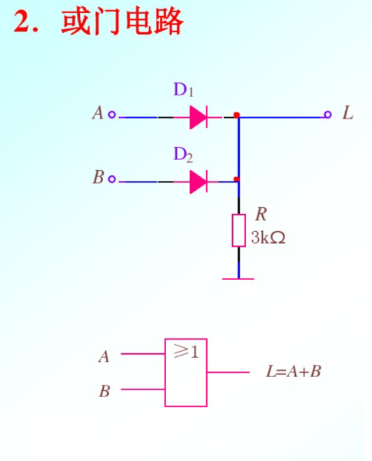
四、二极管实现与门和或门

Slide 23
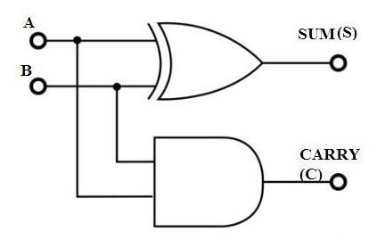
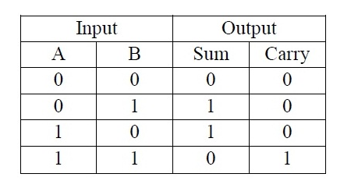
半加法器的实现

